Slide 1


TRƯỜNG KỸ THUẬT VÀ CÔNG NGHỆ
KHOA CÔNG NGHỆ THÔNG TIN
Báo cáo đồ án chuyên ngành
Đề tài
Phát triển hệ thống quản lý bán hàng và đặt hàng trực tuyến quần áo thể thao
Giáo viên hướng dẫn:
Sinh viên thực hiện:
ThS.Nguyễn Ngọc Đan Thanh
Huỳnh Quốc Thái - DA22TTB - 110122157

Slide 2
Tổng quan:
CHƯƠNG 1 TỔNG QUAN
CHƯƠNG 2 NGHIÊN CỨU LÝ THUYẾT
CHƯƠNG 3 HIỆN THỰC HÓA NGHIÊN CỨU
CHƯƠNG 4 HIỆN THỰC HÓA NGHIÊN CỨU
CHƯƠNG 5 KẾT LUẬN VÀ HƯỚNG PHÁT TRIỂN

Slide 3
CHƯƠNG 1 TỔNG QUAN
Lí do chọn đề tài:
Trong những năm gần đây, thương mại điện tử tại Việt Nam phát triển mạnh mẽ, đặc biệt ở lĩnh vực thời trang và quần áo thể thao. Người tiêu dùng có xu hướng mua hàng trực tuyến vì sự tiện lợi, dễ dàng so sánh giá, theo dõi đơn hàng và hạn chế tối đa thời gian di chuyển. Tuy nhiên, nhiều cửa hàng quần áo thể thao quy mô nhỏ vẫn quản lý thủ công bằng sổ sách hoặc Excel, hoặc bán qua mạng xã hội mà không có hệ thống quản lý chuyên nghiệp. Điều này dẫn đến nhiều hạn chế như sai sót trong kiểm kê hàng hóa, thiếu báo cáo doanh thu, xử lý đơn hàng không nhất quán và không mang lại trải nghiệm tốt cho khách hàng.
Việc xây dựng một hệ thống quản lý bán hàng và đặt hàng trực tuyến có khả năng quản lý sản phẩm, đơn hàng, khách hàng và thống kê doanh thu giúp khắc phục những vấn đề trên, đồng thời nâng cao tính chuyên nghiệp của cửa hàng. Về mặt học thuật, đề tài giúp sinh viên nắm vững các kiến thức thực hành về lập trình web, cơ sở dữ liệu và triển khai ứng dụng. Vì những lý do đó, em quyết định chọn đề tài “Phát triển Hệ thống Quản lý Bán hàng và Đặt hàng Trực tuyến Quần áo Thể thao”.

Slide 4
CHƯƠNG 2 NGHIÊN CỨU LÝ THUYẾT
Tổng quan về PHP:
Ngôn ngữ PHP (Hypertext Preprocessor) là ngôn ngữ phía máy chủ (server-side scripting language) được sử dụng rộng rãi trong phát triển ứng dụng web. Ban đầu PHP có tên gọi “Personal Home Page”, nhưng về sau được mở rộng và đổi tên thành Hypertext Preprocessor để phản ánh đúng bản chất xử lý của nó. PHP cho phép lập trình viên xây dựng các trang web động bằng cách viết các đoạn mã được thực thi trực tiếp trên máy chủ.

Slide 5
Tổng quan về MySQL:
MySQL là một hệ quản trị cơ sở dữ liệu quan hệ (Relational Database Management System – RDBMS) hoạt động dựa trên mô hình quan hệ và sử dụng ngôn ngữ SQL để truy xuất dữ liệu. MySQL được phát triển từ năm 1995 và hiện thuộc sở hữu của Oracle Corporation.
MySQL là công nghệ cốt lõi trong hầu hết các hệ thống web thương mại điện tử hiện nay nhờ sự ổn định, tốc độ xử lý cao, khả năng mở rộng và tính dễ sử dụng.

Slide 6
CHƯƠNG 3 HIỆN THỰC HÓA NGHIÊN CỨU
Mô tả bài toán:
Bài toán đặt ra là cần xây dựng một hệ thống bán hàng và đặt hàng trực tuyến quần áo thể thao nhằm tự động hóa các nghiệp vụ bán hàng cơ bản, hỗ trợ cả phía khách hàng và phía quản trị viên trong quá trình mua bán và quản lý. Hệ thống phải cho phép khách hàng dễ dàng truy cập thông qua trình duyệt web để xem danh sách sản phẩm, xem chi tiết sản phẩm, lựa chọn sản phẩm phù hợp, thêm vào giỏ hàng và thực hiện đặt hàng trực tuyến một cách nhanh chóng, thuận tiện.

Slide 7
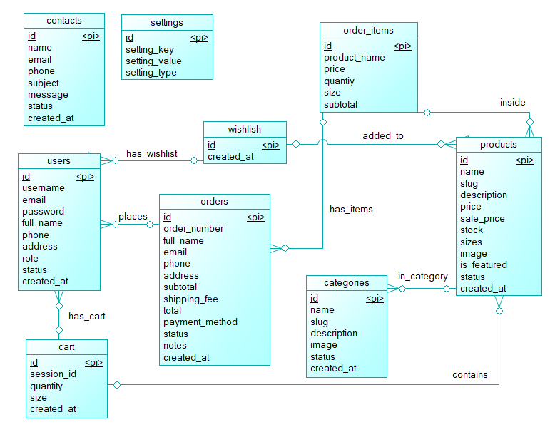
Mô hình thực thể kết hợp ERD

Slide 8
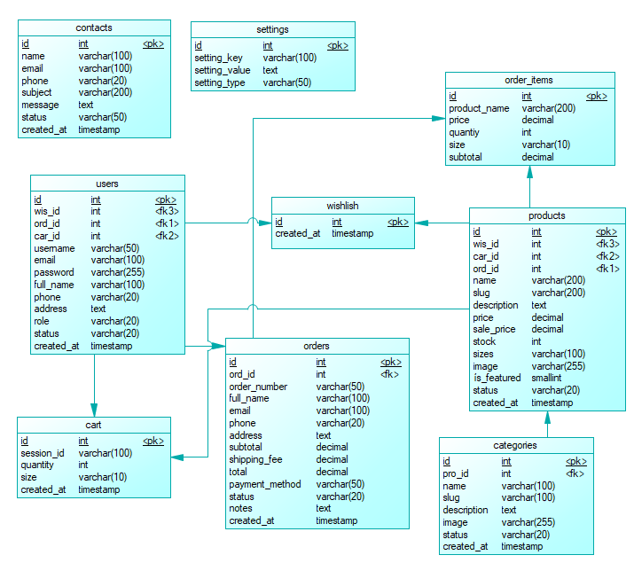
Mô hình dữ liệu vật lý

Slide 9
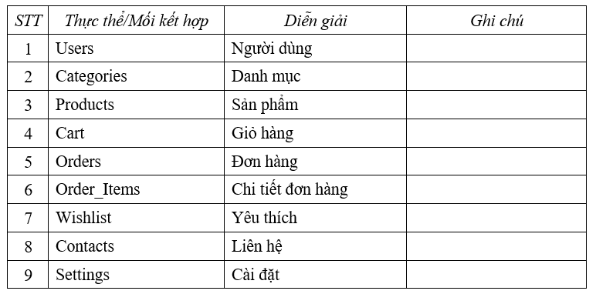
Danh sách các thực thể

Slide 10
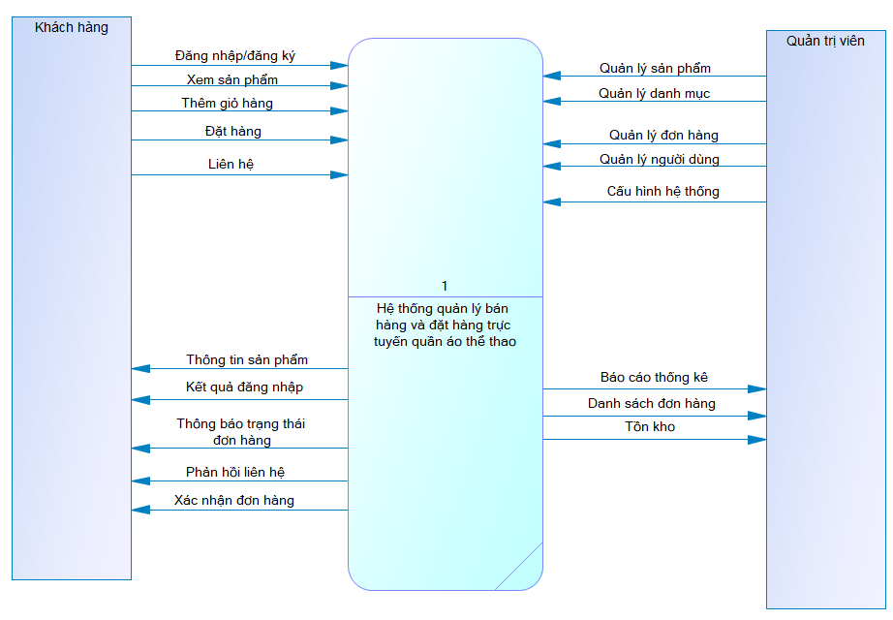
Mô hình DFD mức ngữ cảnh

Slide 11
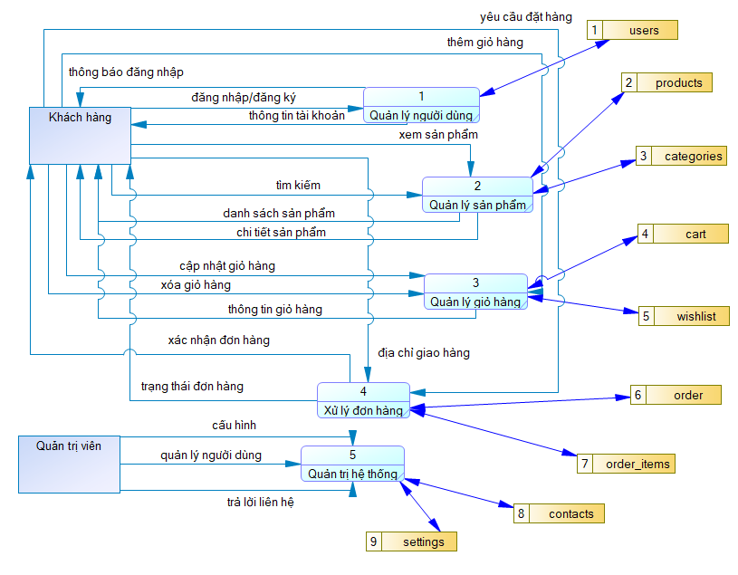
Mô hình DFD mức 1

Slide 12
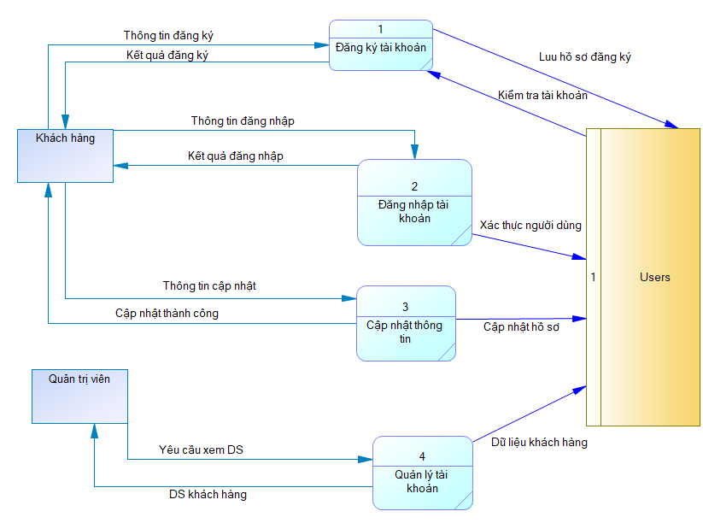
Mô hình DFD mức 2
Chức năng quản lý người dùng

Slide 13
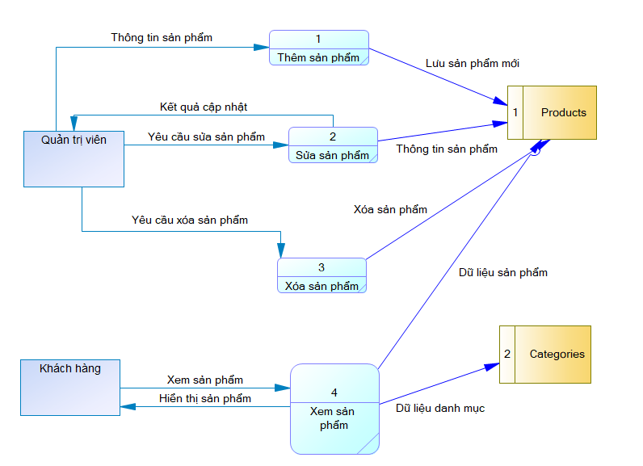
Mô hình DFD mức 2
Chức năng quản lý sản phẩm

Slide 14
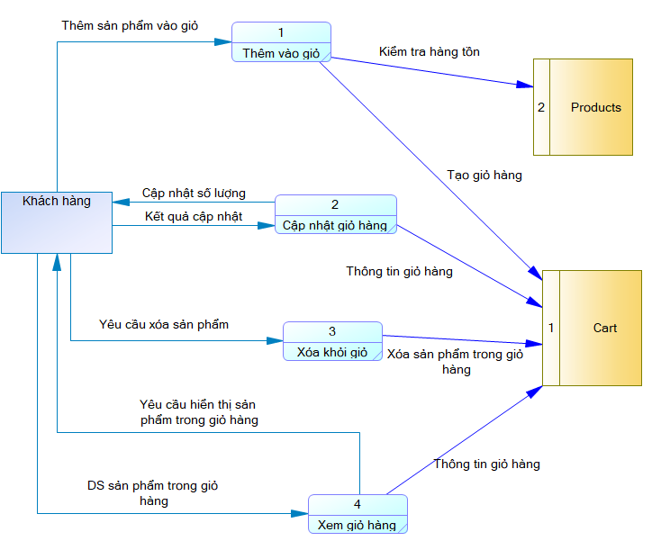
Mô hình DFD mức 2
Chức năng quản lý giỏ hàng

Slide 15
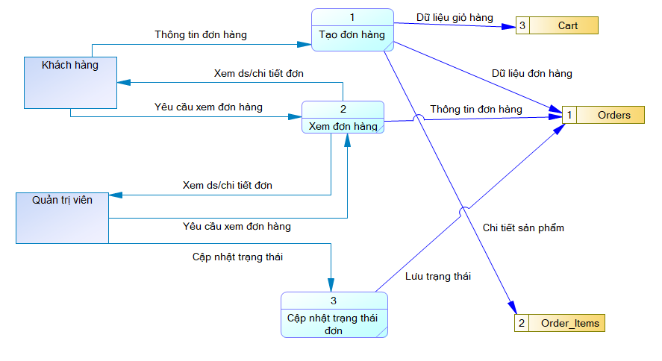
Mô hình DFD mức 2
Chức năng quản lý đơn hàng

Slide 16
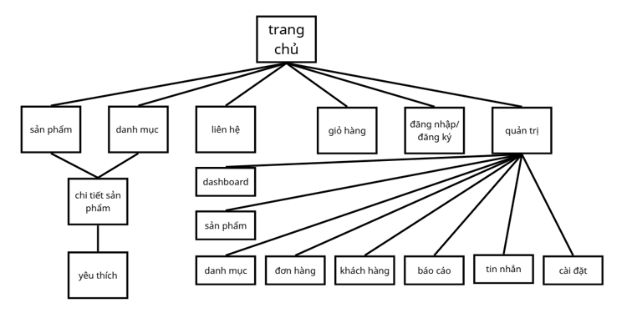
Sơ đồ website

Slide 17
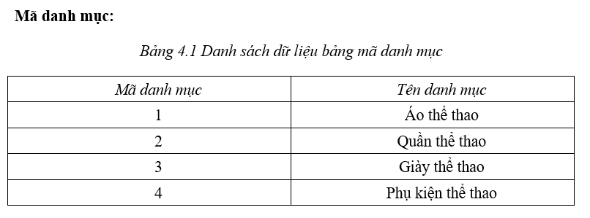
CHƯƠNG 4 KẾT QUẢ NGHIÊN CỨU
Bộ dữ liệu thực nghiệm:

Slide 18
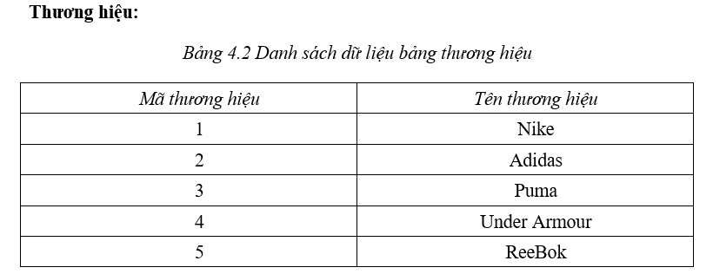
Bộ dữ liệu thực nghiệm:

Slide 19
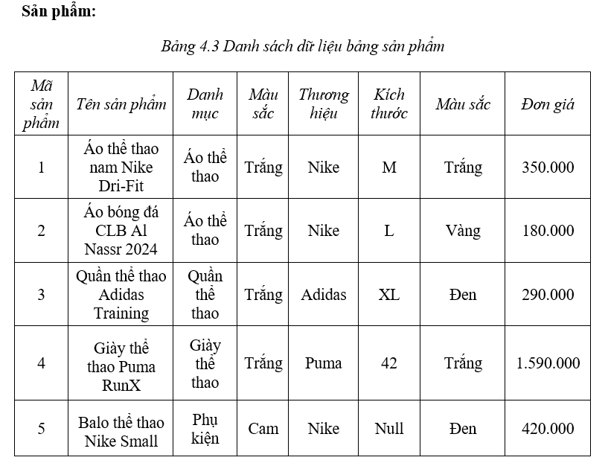
Bộ dữ liệu thực nghiệm:

Slide 20
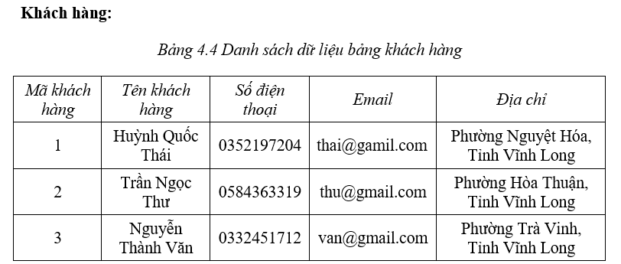
Bộ dữ liệu thực nghiệm:

Slide 21
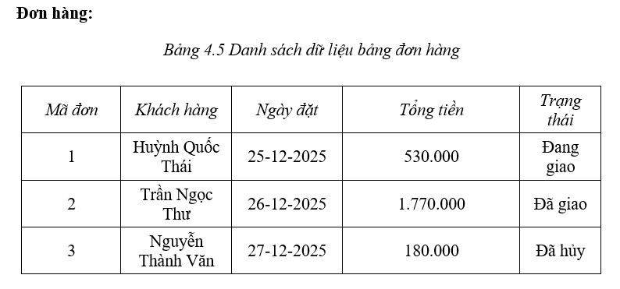
Bộ dữ liệu thực nghiệm:

Slide 22
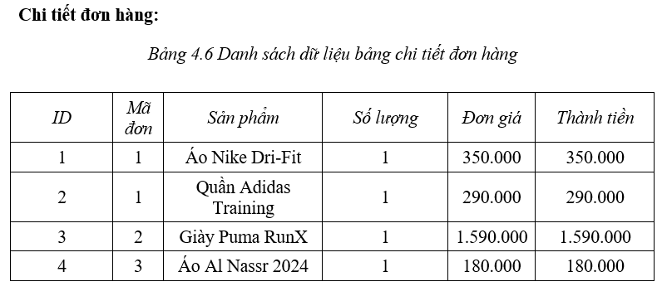
Bộ dữ liệu thực nghiệm:

Slide 23
Kết quả thực nghiệm:
Kết quả thực nghiệm từ bảng dữ liệu thực nghiệm (xem demo).

Slide 24
CHƯƠNG 5 KẾT LUẬN VÀ HƯỚNG PHÁT TRIỂN
Kết luận:
Sau quá trình nghiên cứu, phân tích và triển khai đề tài “Phát triển Hệ thống Quản lý Bán hàng và Đặt hàng Trực tuyến Quần áo Thể thao”, hệ thống đã được xây dựng thành công và đáp ứng các mục tiêu ban đầu đề ra. Website cho phép người dùng thực hiện các thao tác mua sắm trực tuyến một cách thuận tiện, đồng thời hỗ trợ quản trị viên trong việc quản lý sản phẩm, đơn hàng và theo dõi tình hình kinh doanh.
Đề tài mang tính thực tiễn cao, phù hợp với xu hướng thương mại điện tử hiện nay, đồng thời giúp sinh viên củng cố và vận dụng hiệu quả các kiến thức đã học vào một sản phẩm cụ thể.

Slide 25
Hướng phát triển:
Trong tương lai, hệ thống có thể tiếp tục được mở rộng và hoàn thiện để đáp ứng tốt hơn nhu cầu thực tế. Một số hướng phát triển tiềm năng bao gồm:
-Tích hợp cổng thanh toán trực tuyến như VNPay, MoMo hoặc ZaloPay để tăng tính tiện lợi cho khách hàng.
-Bổ sung chức năng theo dõi trạng thái đơn hàng và gửi email thông báo tự động.
-Mở rộng hệ thống quản lý với các chức năng khuyến mãi, mã giảm giá và quản lý tồn kho chi tiết.
-Nâng cao bảo mật bằng các cơ chế xác thực và phân quyền chặt chẽ hơn.
-Áp dụng các framework hiện đại nhằm tối ưu hiệu suất và khả năng mở rộng hệ thống.

Slide 26
Cảm ơn thầy cô đã xem ạ

